Slide 1
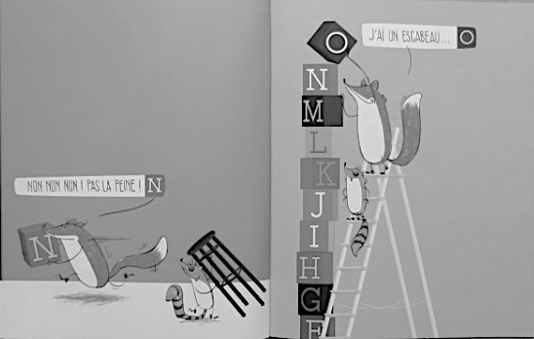
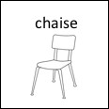
A l'ecole, j'apprends
Semaine du 19 Juin 2017
PERIODE 5 :ftars/Avril/ftai/Juin ftOBILISER LE LANGAGE DANS TOUTES SES DIftENSIONS
A retrouver des sons.
Pourréussiràl’école,j’agis,jem’exprime,jecomprends dansl’atelierLesPipelettes
Abécédaire narratif,didactique et comique.
Pour faire des rimes, il faut que la fin des mots se ressemblent quand je les écoute.

Slide 2
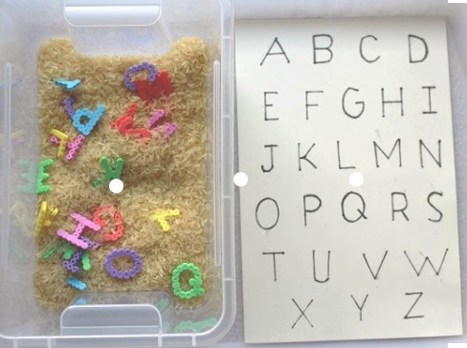
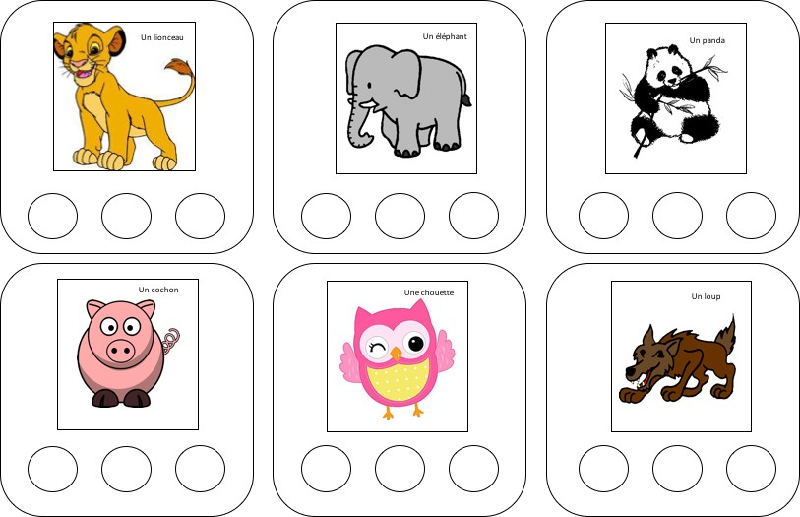
A quoi ça sert un poème ?
Dans l'atelier Lespipelettes
A quoi ça sert, un poème? Ca sert à jouer des mots comme on joue de la guitare, de la fûte ou du piano.
Ca sert à faire savoir qu'on est gai ou qu'on est triste,
ou bien d'humeur fantaisiste. Ca remplace quelques larmes,
ça fait rire ou ça désarme.
Ca sert à parler de soi, ou bien de n'importe quoi. C'est un voyage intérieur,
un moyen d'ouvrir son coeur.
A quoi ça sert, un poème? Au fond, ça ne sert à rien, mais ça rend la vie plus belle,
comme un tour de magicien, un sourire, un arc-en-ciel.
A quoi ça sert, un poème? Ca sert à dire " Je t'aime ".
Henriette Major

